Slide 1
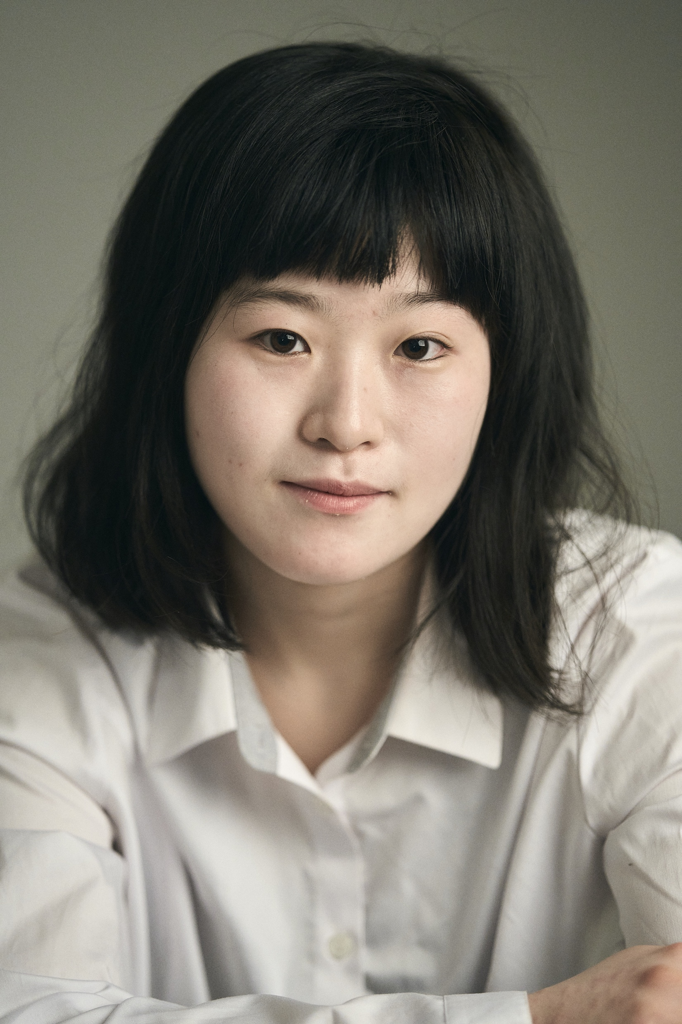
전 민 지
23살 ( 1999년생 )
010-4365-7304
키 /몸무게:164cm / 53kg
특기 : 사투리 연기 능통
인스타그램 검색창에 <민지연기> 검색하시면
다양한 연기 샘플 보실 수 있습니다.
<경력사항>
현재 연기 전문 스튜디오 개인수업 진행 중

Slide 2
